Slide 1

Charis
Grape Seed Oil Extraction
Contact: antonio.vieira@charis.pt
Notes:
The pitch deck is less important than your product, vision, team and execution, the factors that ultimately attract investment. However, it exists to convey those aspects of your company and pique investors’ interest in hearing more. Using the following points as a guideline, develop a “winning pitch” for your new venture. (1.) Create a memorable “one-liner” - an opening vision/mission statement that catches the attention of your audience. (2.) Know your audience. (3.) Use between to 8-10 slides, providing the following information: a. Cover slide, with logo and contact information, b. Opportunity, c. Management ream, d. Product, e. Market size, f. Business model, g. Competition, h. Go-to-market strategy, i. Traction, and j. How much money you’re raising and the “use of proceeds”. (4.) If your pitch includes a demo, make sure you have enough time in the pitch session to do it properly - otherwise DON’T. You can demo the product later. -- To create your pitch deck, you may use this free tool, Google Slides (http://www.google.com/slides/about/). --How to create a new presentation Once you are in Google Drive you can create a new presentation as follows: (1) Click the red “Create” button in the top left corner (2) Then click “Presentation” from the drop-down menu (3) Your blank presentation will now open. (4) You can pick a theme for your new presentation, which you can change later if you wish. (5) You can give it a name by clicking in the “Untitled Presentation” box at the top left, and then typing in your title. You can click there again to change the title at any time. (6) Google Docs automatically saves your presentation any time you make changes. NOTE: Your submission with this assignment will not be shared with classmates, and will only be viewable by University and Coursera staff.

Slide 2
The Opportunity
To generate a superior economic value from the winemaking.
We intend to produce virgin cooking oil from grape seeds to compete in a high dimension market.
Source: United States Department of Agriculture - Foreign Agricultural Service Report (Jan2013)
(*) Main Vegetable Oils
We want to address a market that we assume 0.5% of the total edible oil market → 850 million$ (but growing)

Slide 3


Who we are?
José Antão
Ph.D. Biochemical and Molecular Biology (Harvard Medical School)
Interested in the area of biodiversity and its possible economic use.
António Vieira
MBA (U. Católica), MSc Engineering (U. Coimbra)
Interested in Agriculture and with large experience in Business Development and Strategy.

Slide 4




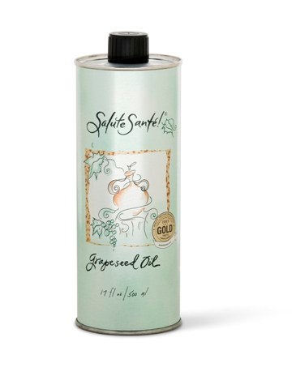


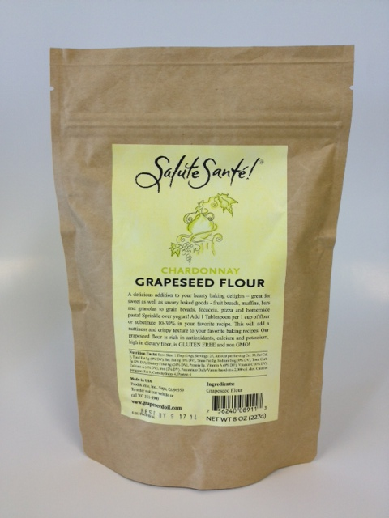
Product Examples
Competition
Grape Seed Oil (1L): €49,90 - €79,90
Grape Seed Oil Bio (1L): €75,96 – €109,90
Grape Seed Flour (1Kg): €13,16
Grape Seed Flour Bio (1Kg): €17,16
Grape Seed Oil (1L): $24
Cold Pressed Grape Seed Oil (1L): $100
Grape Seed Flour (1Kg): $33

Slide 5
Environment and Business Model
Wine Producers
Suppliers and prospects for specific productions
R&D
Research at the level of varieties, product quality and alternative uses
CHARIS
Customers to send the bagasse after the separation of seeds, and possible oil extraction service providers
Distilleries
Customers and partners in the definition of specific products
Flour target market
2nd phase target market
Grape Seed Oil Target market
“High-Cuisine Chefs”
Food Industry
Cosmetic Industry
Gourmet Market

Slide 6

Desafios
Matéria prima sazonal
Rapidez no processamento
Fornecimento de Matéria Prima disponível apenas em 2 a 3 meses durante o ano. É necessário utilizar o mesmo tipo de logística das destilarias. Armazenar na altura das vindimas para processar ao longo do ano.
As grainhas têm que ser separadas o mais rapidamente possível do resto do bagaço para evitar a fermentação. Esta limitação influencia a localização da empresa na proximidade de produtores.
Mercado
Processo Industrial
Se bem que seja usado com fins alimentares e saúde/cosmética este tipo de produtos continua a ser muito pouco conhecido. No entanto tem despertado o interesse de vários sectores existindo uma quantidade de estudos crescente e até interesses governamentais (Austrália por ex.)
Trata-se de um processo industrial (especialmente a separação e secagem) em que há pouca informação, não sendo possível comprar “chave-na-mão”. É necessária uma interação profunda com os fabricantes.

Slide 7

Oportunidade
I&D
Promotores
A Charis em pareceria com o Inovisa está a definir um projeto de investigação com a participação do ISA (Instituto Superior de Agronomia), Produtores de Vinho, Metalogonde (metalomecânica), Porvid (A Associação Portuguesa para a Diversidade da Videira) e INIAV (Instituto Nacional de Investigação Agrária e Veterinária)
Os promotores têm formações complementares ao nível da gestão, investigação e inovação e tem dedicado uma boa parte dos últimos dois anos a este projeto tendo contactado e recebido a colaboração de diversos produtores (vinho e farinha), destilarias, fabricantes de equipamento, chefes de cozinha e investigadores.
Protótipo
Reconhecimento
Foram já produzidas quantidades experimentais de óleo e farinha de várias castas e efectuadas algumas provas iniciais.
Este projeto despertou o interesse de vários possíveis parceiros, desde investigadores, produtores de vinho, produtores de farinha, produtores biológicos, destilarias até chefes de cozinha. Foi finalista este ano do prémio do Crédito Agrícola para Inovação Empresarial.
O óleo é rico em ácidos gordos poli-insaturados e é muito apreciado em países asiáticos (USD $60 milhões de importações/ano na Coreia do Sul)
A farinha é um produto sem glúten, rico em antioxidantes naturais, podendo ser incorporado em produtos alimentares transformados (panificação, carnes processadas)

Slide 8
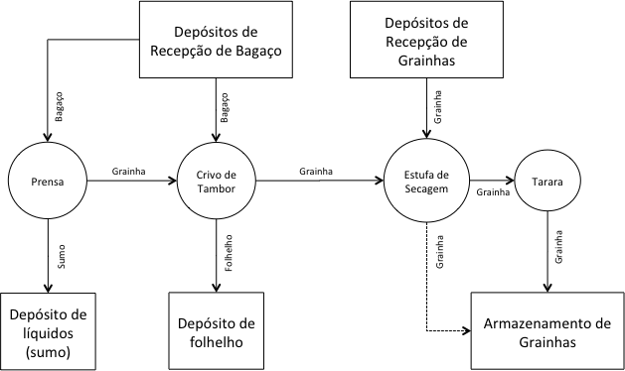
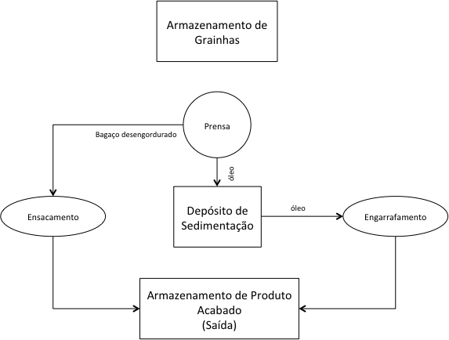
The Process

Slide 9
Business case
Considerando 1% das grainhas geradas anualmente em Portugal
20.000 L óleo virgem
250 T de farinha
se valor médio de 20€/L para o óleo → 400K€
se valor médio de 3€/Kg para a farinha → 750K€
Investimento Inicial (Rampup)
Valor estimado do investimento em equipamento industrial de processamento (20.000 Litros /ano)
500K€
Considerando 5% das grainhas geradas anualmente em Portugal
100.000 L óleo virgem
1250 T de farinha
se valor médio de 20€/L para o óleo → 2M€
se valor médio de 3€/Kg para a farinha → 3,75M€
Valor estimado do investimento em equipamento industrial de processamento (100.000 Litros /ano)
2M€

